Slide 1
LECTURE 6. PAUSE, VOLUME LENGTHENING SIGN, RHYTHM SPLIT RATIO, SPECIAL RHYTHM
ПАУЗ, ХЭМЖЭЭ УРТАСГАХ ТЭМДЭГ, ХЭМНЭЛИЙН ХУВААГДЛЫН ХАРЬЦАА, ОНЦГОЙ ХЭМНЭЛ
Эгшгийн дуугаралтыг уртасгах /Volume lengthening sign/
Зогсоц /Pause/
Ритмийн онцгой хуваагдал /Special rhythm/
Багш: Э.Зулцэцэг Ph.D

Slide 2
ДЭД СЭДЭВ
Эгшгийн дуугаралтыг уртасгах /Volume lengthening sign/
Зогсоц /Pause/
Ритмийн онцгой хуваагдал /Special rhythm/

Slide 3
1. ЭГШГИЙН ДУУГАРАЛТЫГ УРТАСГАХ ТЭМДЭГҮҮД /VOLUME LENGTHENING SIGN/
Хөгжмийн эгшгийн уртааш, түүнийг хэрхэн нэрлэж тэмдэглэх тухай бид өмнө нь ярьсан.

Slide 4
Дэвсгэрийн үндсэн 5 шугамд бүх эгшгийг байршуулж болохгүй тул нэмэлт шугам хэрэглэдэг шиг бүх эгшгийн уртаашийг дээрх үндсэн хэдэн тэмдгээр тэмдэглэж үл чадна. Иймд нэмэлт шугам шиг нэмэлт тэмдэг ашиглах шаардлага гарна.

Slide 5
ҮҮНД:
a) Цэг - аливаа уртаашийг түүний тэн хагасаар нэмэгдүүлж эгшиглүүлнэ. Цэгийг тухайн ноотны баруун гар талд тэмдэглэнэ:

Slide 6
Хөгжмийн онол, В.Вахромеев, Бемби сан, Улаанбаатар 2012,Х.18

Slide 7
b) Хоёр цэг – Өгөгдсөн ноотыг түүний хагастай тэнцэх хэмнэлээр ихэсгээд дахин тэрхүү тэн хагасын мөн адил тэн талаар тэмдэглэнэ:

Slide 8
Хөгжмийн онол, В.Вахромеев, Бемби сан, Улаанбаатар 2012,Х.18

Slide 9

c) Холбоос шугам (лига) – Зэргэлдээ орших ижил өндөрлөгтэй хоёр эгшгийг холбосон нуман зурлага нь хоёрдахь эгшгийг өмнөхөөс салгалгүй дуулах юмуу хөгжимдөхийг тэмдэглэнэ:
Хөгжмийн онол, В.Вахромеев, Бемби сан, Улаанбаатар 2012,Х.18

Slide 10

Дараах уртаашийн үргэлжлэх хугацаа хэмжээтэйгээ тэнцүү байна.
Хөгжмийн онол, В.Вахромеев, Бемби сан, Улаанбаатар 2012,Х.18

Slide 11
d) Фермат (италиар fermata-зогсоол, саатал гэсэн үг) – буюу уртасгал.
Уртасгал гэж тухайн эгшиг болон аккордыг дуучин, хөгжимчин, удирдаач нар өөрсдийн тааллаар уртаашийг нь ялимгүй хэтрүүлж уртасгахыг хэлнэ.

Slide 12

Уртасгалыг тухайн ноотны дээр юмуу доор дундаа цэгтэй тал саран зурлагаар тэмдэглэнэ:
Хөгжмийн онол, В.Вахромеев, Бемби сан, Улаанбаатар 2012,Х.18

Slide 13
2. ЗОГСОЦ /PAUSE/
Эгшиглэгээний явцад түр зуурын амсхийхийг зогсоц гэнэ. Зогсоц нь эгшгийн нэгэн адил уртааштай адил хугацаанд үргэлжлэх ба тус тусын оноосон зурлагатай:

Slide 14
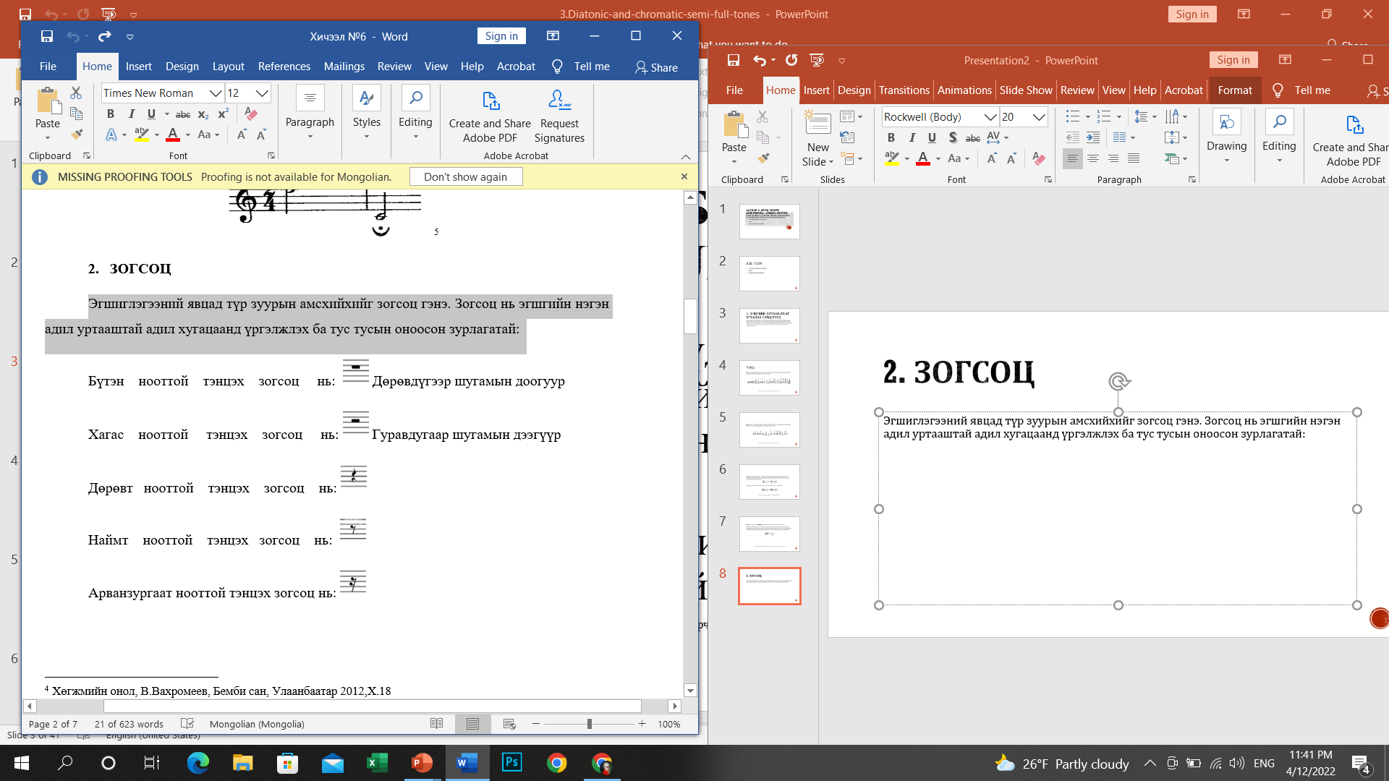


ДӨРӨВДҮГЭЭР ШУГАМЫН ДООГУУР
БҮТЭН НООТТОЙ ТЭНЦЭХ ЗОГСОЦ НЬ:
ГУРАВДУГААР ШУГАМЫН ДЭЭГҮҮР
ХАГАС НООТТОЙ ТЭНЦЭХ ЗОГСОЦ НЬ
https://www.alamy.com/music-rests-and-their-symbols-and-lengths-a-rest-is-an-interval-of-silence-in-a-piece-of-music-marked-by-a-symbol-indicating-the-length-of-a-pause-image260604914.html

Slide 15



ДӨРӨВТ НООТТОЙ ТЭНЦЭХ ЗОГСОЦ НЬ
НАЙМТ НООТТОЙ ТЭНЦЭХ ЗОГСОЦ НЬ
АРВАНЗУРГААТ НООТТОЙ ТЭНЦЭХ ЗОГСОЦ НЬ
https://www.alamy.com/music-rests-and-their-symbols-and-lengths-a-rest-is-an-interval-of-silence-in-a-piece-of-music-marked-by-a-symbol-indicating-the-length-of-a-pause-image260604914.html

Slide 16
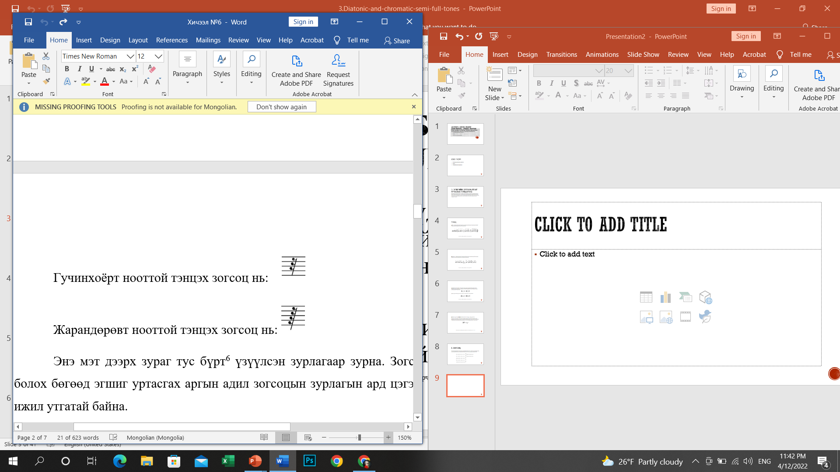


гучинхоёрт нооттой тэнхцэх зогсоц нь
ЖАРАНДӨРӨВТ НООТТОЙ ТЭНЦАХ ЗОГСОЦ НЬ:
https://www.alamy.com/music-rests-and-their-symbols-and-lengths-a-rest-is-an-interval-of-silence-in-a-piece-of-music-marked-by-a-symbol-indicating-the-length-of-a-pause-image260604914.html

Slide 17
3. РИТМИЙН ОНЦГОЙ ХУВААГДАЛ /SPECIAL RHYTHM/
Хөгжимд хэрэглэх бүх төрлийн уртаашийг үндсэн ба үүсмэл гэж хоёр ангилдаг. Үндсэн ангилалд нь тэгш хуваагдах (бүтэн, хагас, дөрөвт, наймт г.м) уртаашууд хамаарагдах бөгөөд энэ тухай эхний бүлэгт дэлгэрэнгүй танилцуулсан.

Slide 18
Аливаа уртаашийг зориуд, санаатайгаар сондгой хувааж хэрэглэх явдал тун түгээмэл бөгөөд тэдгээрийг бүхэлд нь үүсмэл уртааш (үүсмэл хэмнэл) гэнэ. Хөгжмийн практикт хамгийн түгээмэл хэрэглэддэг үүсмэл хуваагдлууд:

Slide 19

Триоль буюу гуравлал нь үндсэн уртаашийг хоёр тэнцүү хэсэгт хуваахын оронд гурав хуваах:
Хөгжмийн анхан шатны онол-суурь ухаан, Д.Жанчив, Бемби сан, Улаанбаатар 2007, Х.35

Slide 20
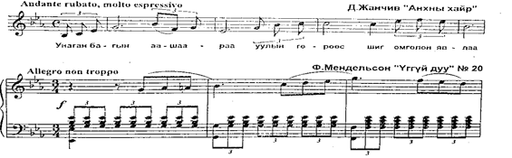
Хөгжмийн анхан шатны онол-суурь ухаан, Д.Жанчив, Бемби сан, Улаанбаатар 2007, Х.35

Slide 21
b) Квинтоль буюу тавлал – үндсэн уртаашийг дөрөв хуваахын оронд тав хуваахыг ингэж нэрлэнэ:
Хөгжмийн анхан шатны онол-суурь ухаан, Д.Жанчив, Бемби сан, Улаанбаатар 2007, Х.36

Slide 22
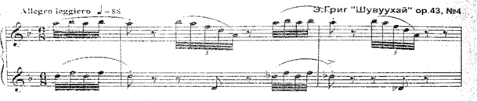
Хөгжмийн анхан шатны онол-суурь ухаан, Д.Жанчив, Бемби сан, Улаанбаатар 2007, Х.36

Slide 23
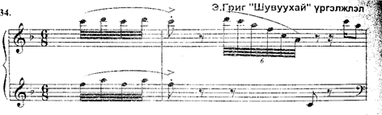
c) Үндсэн уртаашийг дөрөв хуваахын оронд зургаа хуваасныг секстоль буюу зургаалал хэмээнэ:
Хөгжмийн анхан шатны онол-суурь ухаан, Д.Жанчив, Бемби сан, Улаанбаатар 2007, Х.36

Slide 24
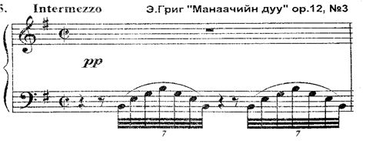
d) Үндсэн уртаашийг дөрөв хуваахын оронд долоо хуваасныг септоль буюу долоолол гэнэ:
Хөгжмийн анхан шатны онол-суурь ухаан, Д.Жанчив, Бемби сан, Улаанбаатар 2007, Х.36

Slide 25
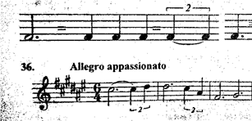
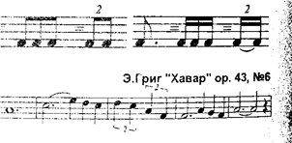
e) Угаасаа сондгой хуваагддаг (гурав) үндсэн уртаашийг хоёр тэнцүү хуваахыг дуоль буюу хоёрлол гэнэ:
Хөгжмийн анхан шатны онол-суурь ухаан, Д.Жанчив, Бемби сан, Улаанбаатар 2007, Х.36

Slide 26
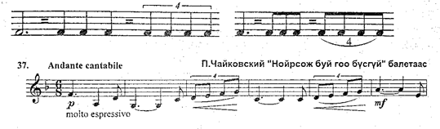
f) Гурав хуваагддаг, ардаа цэгтэй үндсэн уртаашийг дөрөв хуваасныг квартоль буюу дөрөвлөл гэнэ:
Хөгжмийн анхан шатны онол-суурь ухаан, Д.Жанчив, Бемби сан, Улаанбаатар 2007, Х.36

Slide 27

Уртаашийн бүлэглэл дундуур түүний бүрэлдэхүүнд орсон эгшгийн оронд зогсоц орж тааралдана. Энэ нь бүлэглэлийн нийлбэрт багтана.
Хөгжмийн анхан шатны онол-суурь ухаан, Д.Жанчив, Бемби сан, Улаанбаатар 2007, Х.36

Slide 28
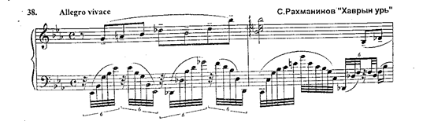
Хөгжмийн анхан шатны онол-суурь ухаан, Д.Жанчив, Бемби сан, Улаанбаатар 2007, Х.36

Slide 29
ДАСГАЛ АЖЛУУД
1. Зогсолт (пауз) гэж юу вэ?
2. Зогсолтын баруун гар талд цэг тавибал юу, яаж өөрчлөгддөг вэ?
3. Фермат гэж юу вэ? Хаана бичигддэг вэ?

Slide 30
1. Эгшиглэгээний явцад түр зуурын амсхийхийг зогсоц гэнэ.
2. Аливаа уртаашийг түүний тэн хагасаар нэмэгдүүлж эгшиглүүлнэ. Цэгийг тухайн ноотны баруун гар талд тэмдэглэнэ
3. Фермат (италиар fermata-зогсоол, саатал гэсэн үг) – буюу уртасгал.
Уртасгал гэж тухайн эгшиг болон аккордыг дуучин, хөгжимчин, удирдаач нар өөрсдийн мэдрэмжээр уртаашийг нь ялимгүй хэтрүүлж уртасгахыг хэлнэ. Уртасгалыг тухайн ноотны дээр юмуу доор дундаа цэгтэй тал саран зурлагаар тэмдэглэнэ

Slide 31
4. Дараах зогсоцын тэмдэгүүдийг тэнцүү хэмжээгээр нь задлан бич.
Задачи и упражнения по элементарной теории музыки, В.Хвостенко, Москва 1965, Х.20

Slide 32
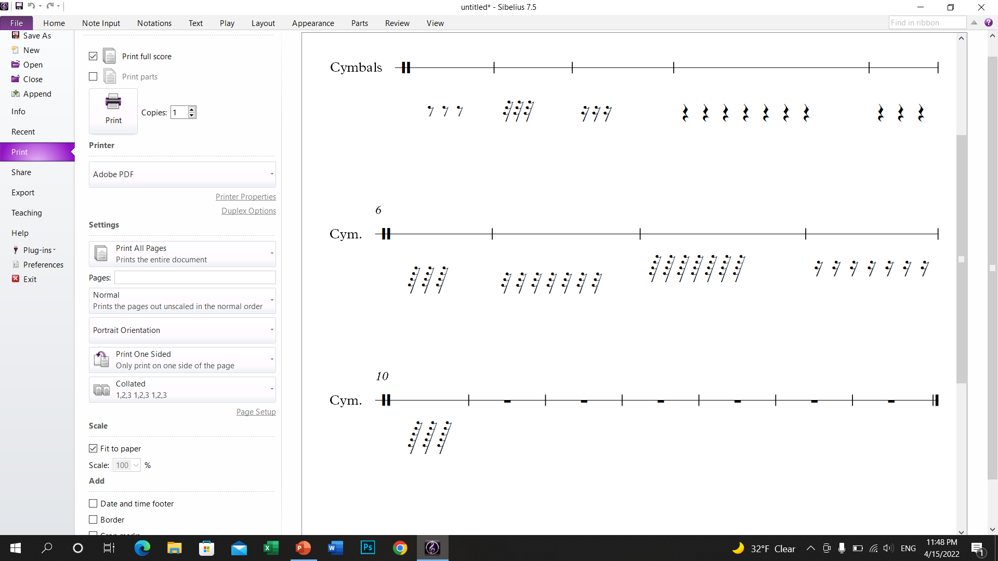

Задачи и упражнения по элементарной теории музыки, В.Хвостенко, Москва 1965, Х.20

Slide 33
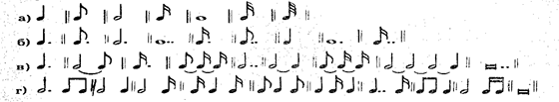
5. Дараах ноотуудын уртааштай таарах паузаар нь солин бич.
Задачи и упражнения по элементарной теории музыки, В.Хвостенко, Москва 1965, Х.20

Slide 34
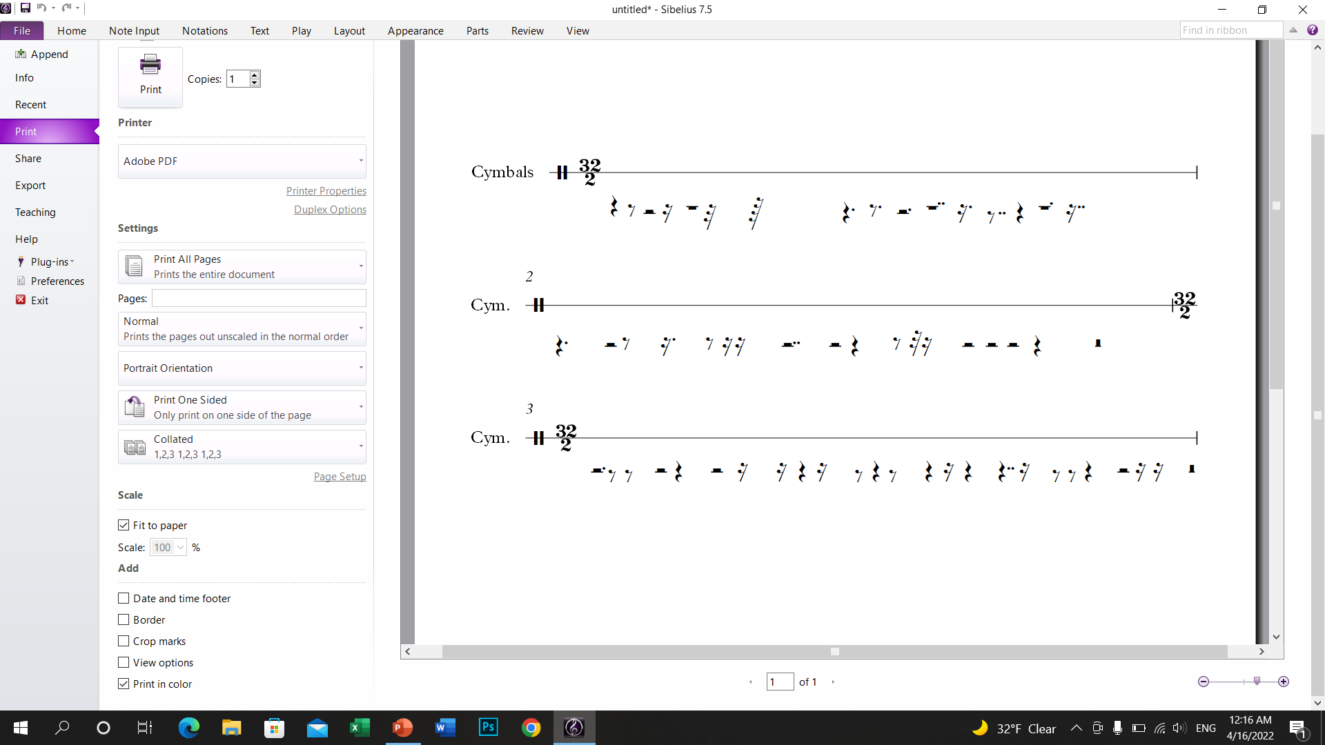
Задачи и упражнения по элементарной теории музыки, В.Хвостенко, Москва 1965, Х.20

Slide 35

6. Дараах ноотуудыг триолиор тэнцүүлж бич.
7. Дараах ноотуудыг квинтоль, секстоль, септолиор тэнцүүлж бич.
Задачи и упражнения по элементарной теории музыки, В.Хвостенко, Москва 1965, Х.20

Slide 36
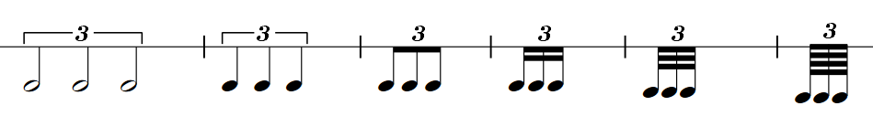
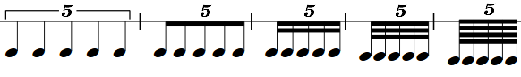
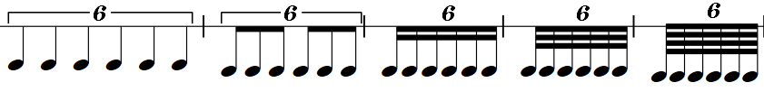
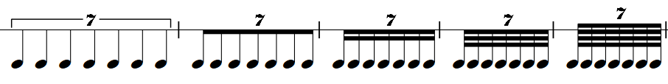
6.
7.
Задачи и упражнения по элементарной теории музыки, В.Хвостенко, Москва 1965, Х.20

Slide 37


8. Дараах ноотуудыг дуоль, квартолиор тэнцүүлж бич.
9. Дараах үүсмэл хэмжээнүүдийг 1 ноотонд шилжүүлж бич.
Задачи и упражнения по элементарной теории музыки, В.Хвостенко, Москва 1965, Х.20

Slide 38
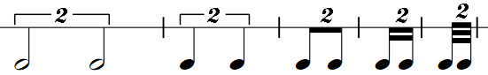
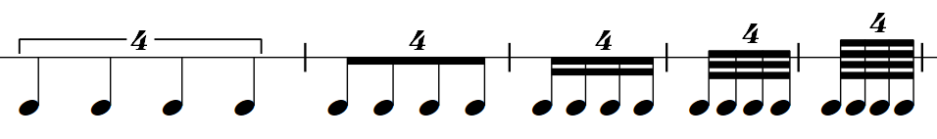
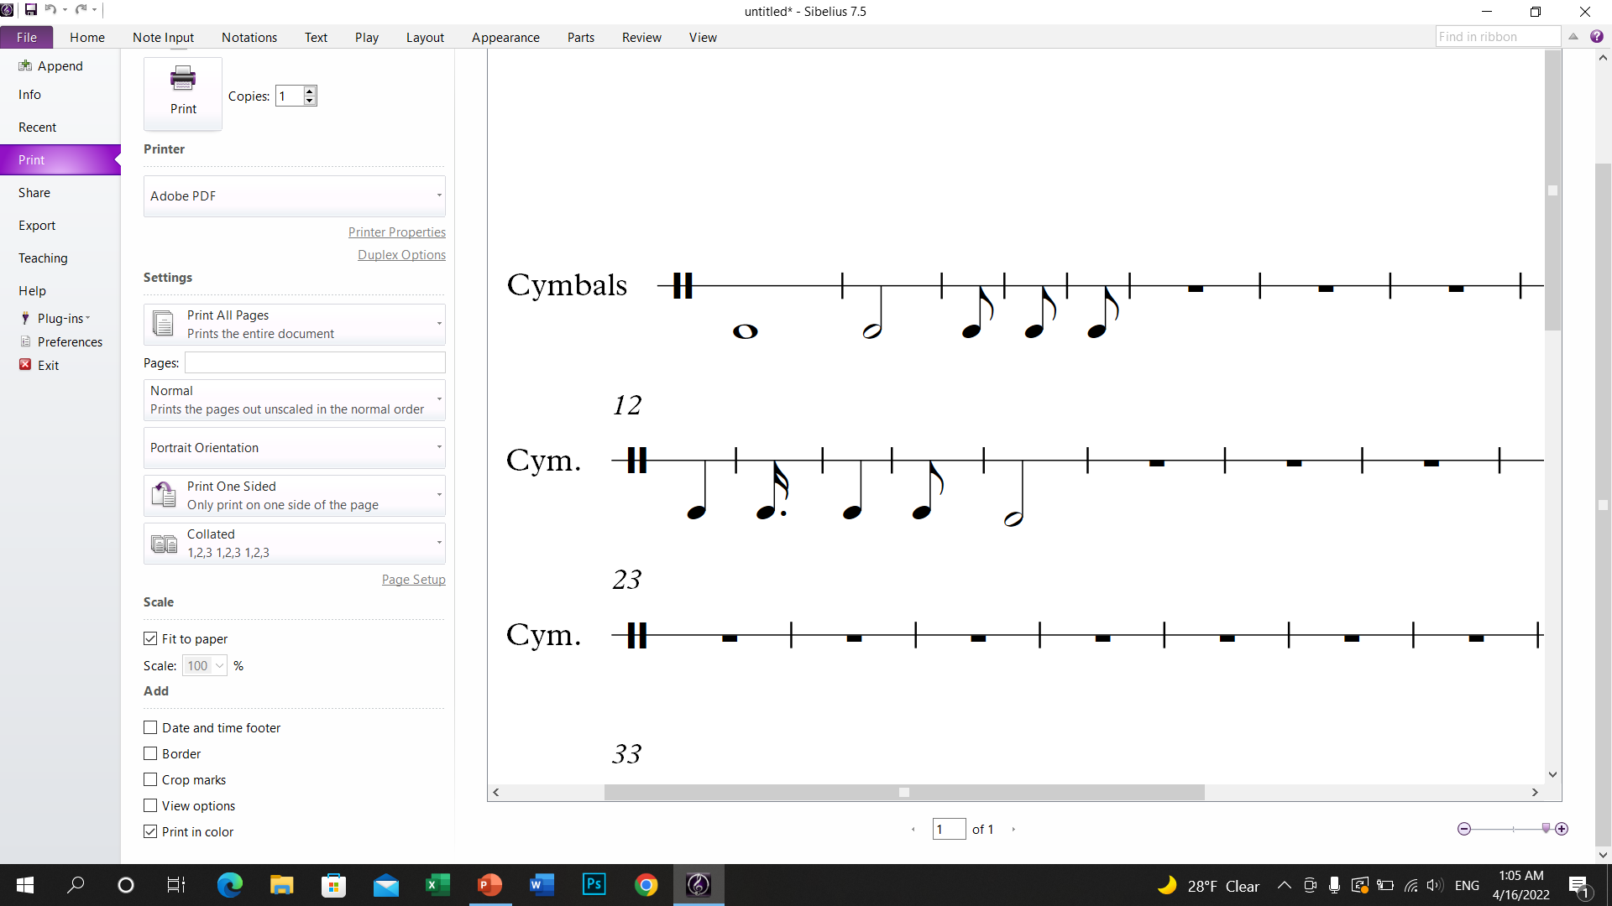
8.
9. а б
Задачи и упражнения по элементарной теории музыки, В.Хвостенко, Москва 1965, Х.20

Slide 39
АШИГЛАСАН МАТЕРИАЛ
Хөгжмийн онол, В.Вахромеев, Бемби сан, Улаанбаатар 2012
Хөгжмийн анхан шатны онол-суурь ухаан, Д.Жанчив, Бемби сан, Улаанбаатар 2007
Хөгжмийн онолын бодлого дасгал, Ж.Төгсжаргал, Улаанбаатар 2018
Задачи и упражнения по элементарной теории музыки, В.Хвостенко, Москва 1965, Х.20

Slide 40
АНХААРАЛ ХАНДУУЛСАНД БАЯРЛАЛАА
“ХӨГЖИМГҮЙГЭЭР АМЬДРАЛ АЛДАА БОЛНО”
НИЦШЕ

